Slide 1


I9Vanets: um modelo de arquitetura de software para rede veicular em nuvem
UNIVERSIDADE FEDERAL DE SERGIPE
PRÓ-REITORIA DE PÓS-GRADUAÇÃO E PESQUISA
NÚCLEO DE PÓS-GRADUAÇÃO EM CIÊNCIA DA COMPUTAÇÃO
29/05/2017
Discente: George Leite Junior
Orientação: Prof. Dr. Douglas D. J. de Macedo
Co-orientação: Prof. Dr. Rogerio P. C. do Nascimento

Slide 2
Agenda
2
Prefácio
Introdução
Justificativa
Objetivos
Trabalhos Relacionados
Processo de Avaliação
Conclusões e;
Contribuições

Slide 3
Prefácio
3
Dissertação confeccionada de acordo com a instrução normativa Nº 02/2015/PROCC:
Art. 1, § 2º: A Dissertação poderá ser uma compilação de artigos científicos submetidos ou publicados em veículos com Qualis, desde que seja contextualizada com seções de Introdução e Conclusão, não limitada a estas.
Notes:
3

Slide 4
Introdução
Estado da Arte:
Pesquisadores vem buscando nas redes veiculares ad-hoc (VANET) uma possível solução para os problemas referentes à mobilidade urbana. Contudo, VANETs ainda apresenta uma série de desafios que devem ser resolvidos para que seu uso seja consolidado.
Notes:
4

Slide 5
Introdução
5
Questão de Pesquisa:
É possível criar uma plataforma aberta, flexível e extensível capaz de permitir o gerenciamento de redes veiculares como serviço (VaaS) por meio de uma solução em nuvem, sendo capaz de atender aos requisitos mínimos de tempo para a maioria das aplicações voltadas para redes veiculares?
Notes:
5

Slide 6
Justificativa
Pesquisar sobre redes veiculares e computação em nuvem, traz a possibilidade de construção de uma plataforma capaz de criar uma VANET com gerenciamento virtualizado em nuvem, facilitando a comunicação entre os nós virtuais da rede e simplificando a implementação dos algoritmos de roteamento, segurança e aplicações.
Notes:
6

Slide 7
Objetivos
Geral
Propor uma arquitetura de software flexível e extensível, com capacidade de gerenciar nós de uma rede VANET, realizando a comunicação entre os elementos de forma virtual na tentativa de corroborar com a solução de alguns dos principais desafios relacionados às redes veiculares.
Notes:
7

Slide 8
Objetivos
Específicos
Elaborar uma arquitetura de software de maneira que permita a extensebilidade, flexibilidade e escalabilidade;
Construir uma plataforma seguindo os requisitos da arquitetura definida;
Realizar testes simulados para avaliar seu desempenho e capacidade operacional.
Notes:
8

Slide 9
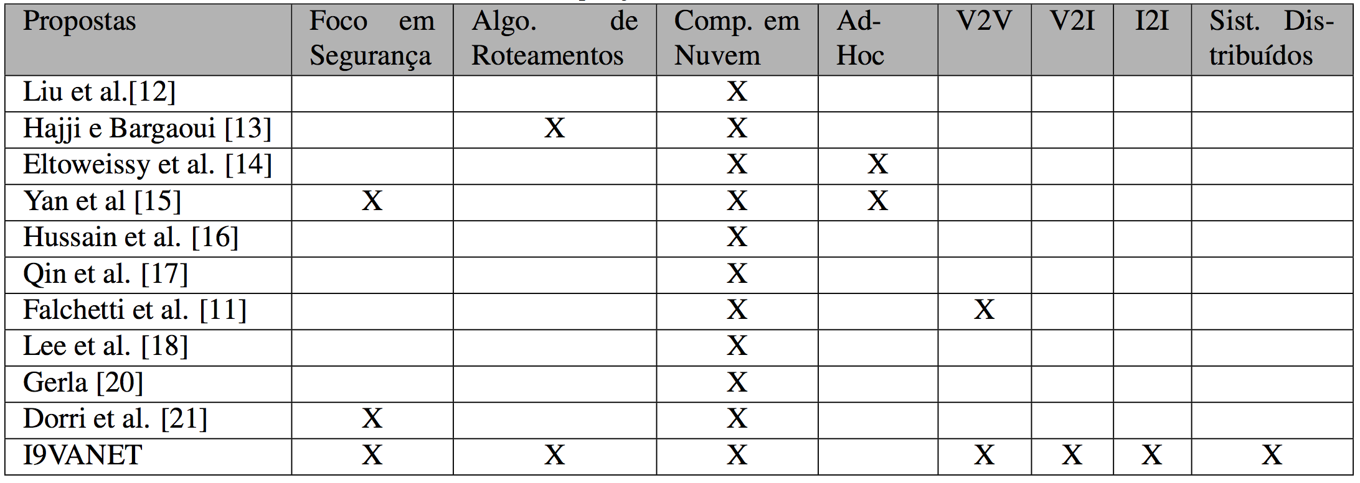
Trabalhos Relacionados
Notes:
9

Slide 10
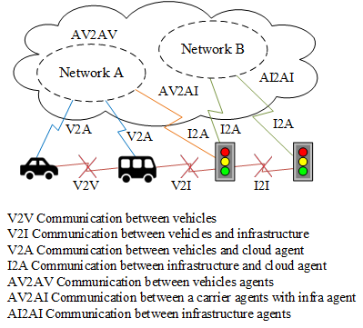
Arquitetura de Software Proposta
10
Notes:
10

Slide 11
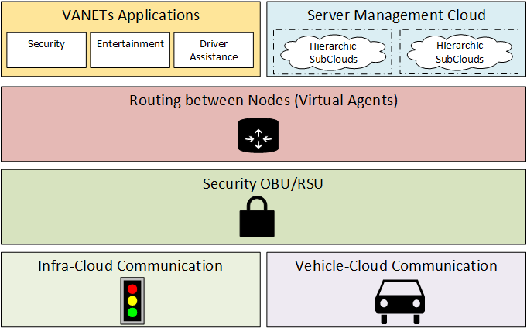
Plataforma I9VANET

Slide 12
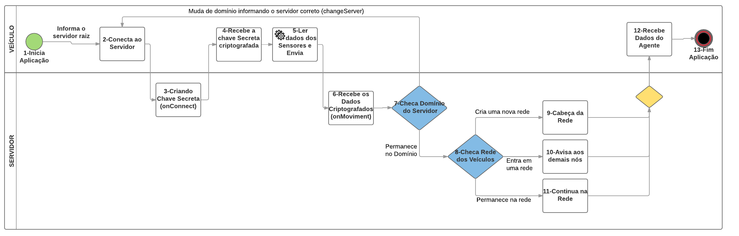
Plataforma I9VANET
Processo de Negócio

Slide 13
Avaliação da Plataforma
Definição
Analisar a plataforma I9VANET sob a o ótica da eficácia e eficiência.
Planejamento
O experimento tem como alvo, os desenvolvedores de soluções que visam melhorar a mobilidade urbana com o uso de VANETs.
Métricas
Número Total de requisições por min (TR/min);
Tempo de latência da comunicação (Lat);
Tempo de processamento de cada requisição no servidor (PT)

Slide 14
Avaliação da Plataforma
Cenário 1
Quantidade de veículos: 50,100, 200 e 400
Velocidades utilizadas: 2G, 3G, 4G e 5G
Cenário 2
Quantidade de veículos: 800 e 1600
Velocidade utilizada: sem limite

Slide 15
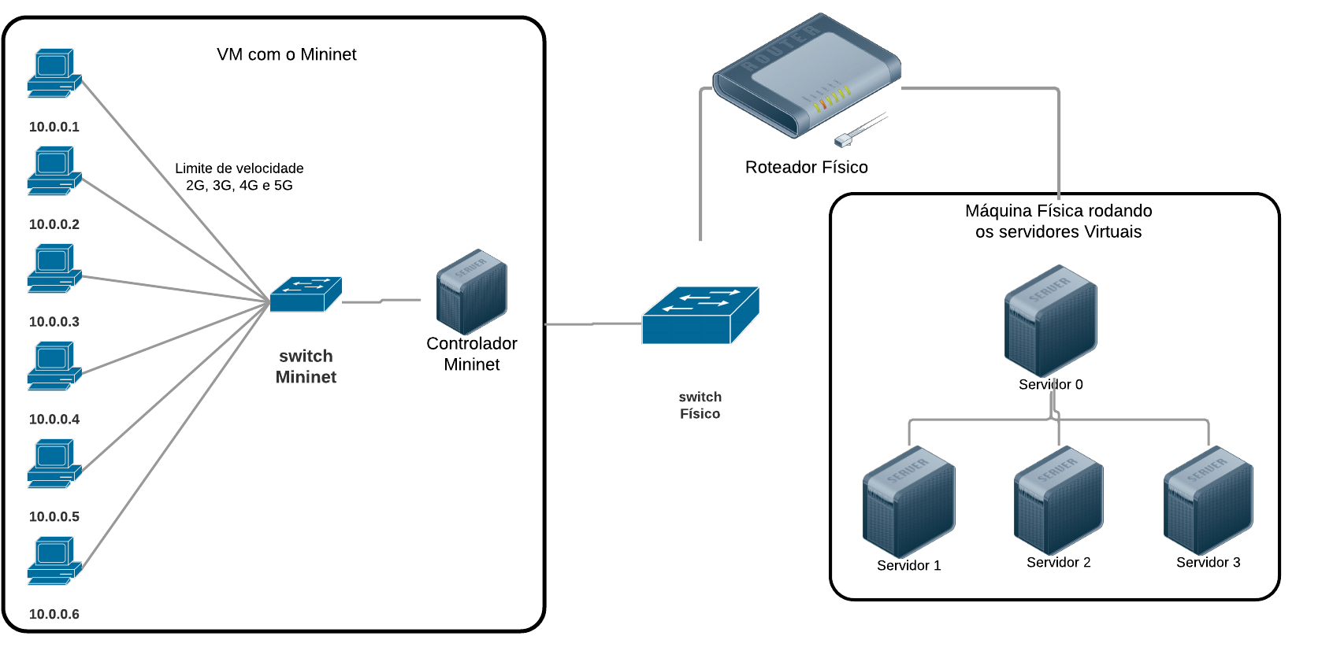
Avaliação da Plataforma
Cenário 1

Slide 16
Avaliação da Plataforma
Cenário 2
Uso de threads para simular cada veículo.

Slide 17
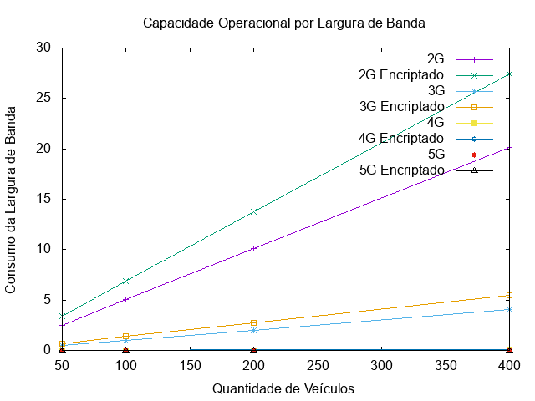
Análise dos Resultados
Consumo por Link (Cenário 1)

Slide 18
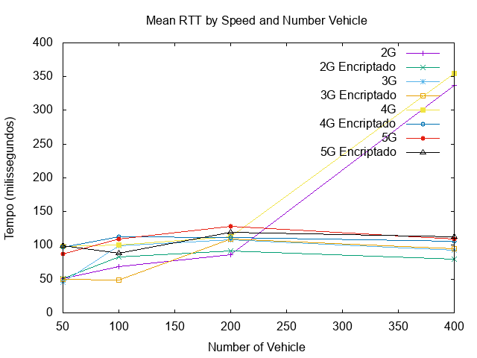
Análise dos Resultados
Tempos Médios das Requisições por Link (Cenário 1)

Slide 19
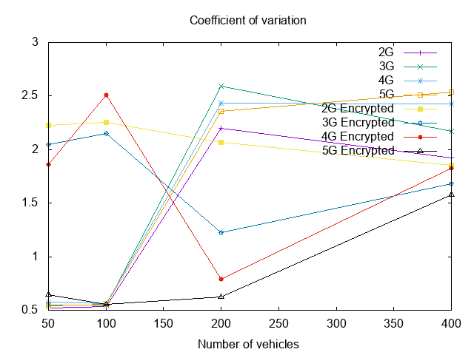
Análise dos Resultados
Coeficiente de Variação (Cenário 1)

Slide 20
Análise dos Resultados
Tempos Médios das Requisições (Cenário 2)

Slide 21
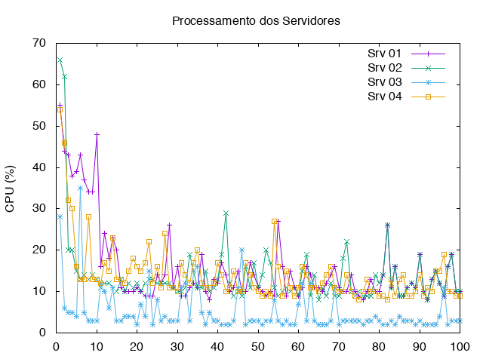
Análise dos Resultados
Processamento (Cenário 2 – 800 veículos)

Slide 22
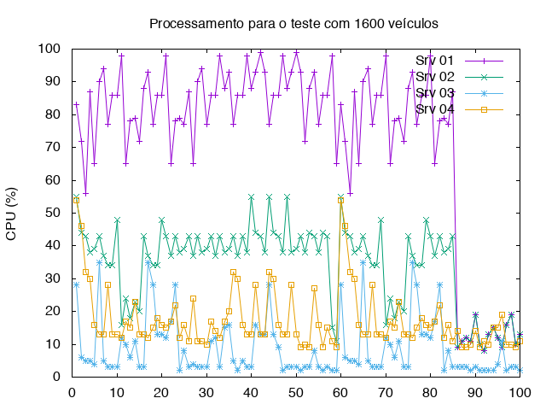
Análise dos Resultados
Processamento (Cenário 2 – 1600 veículos)

Slide 23
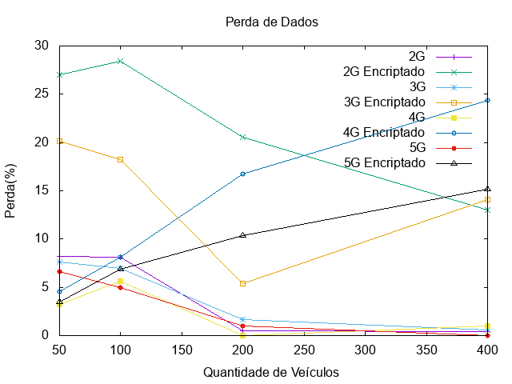
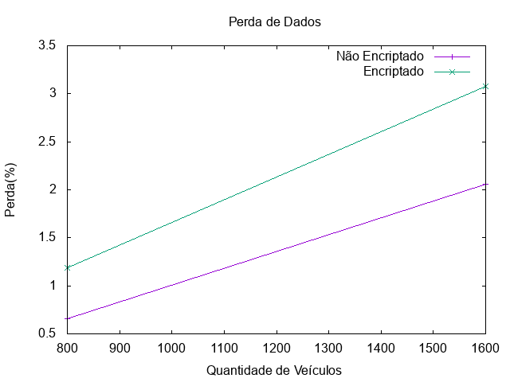
Análise dos Resultados
Percentual de Perda (Cenário 1 e 2)

Slide 24
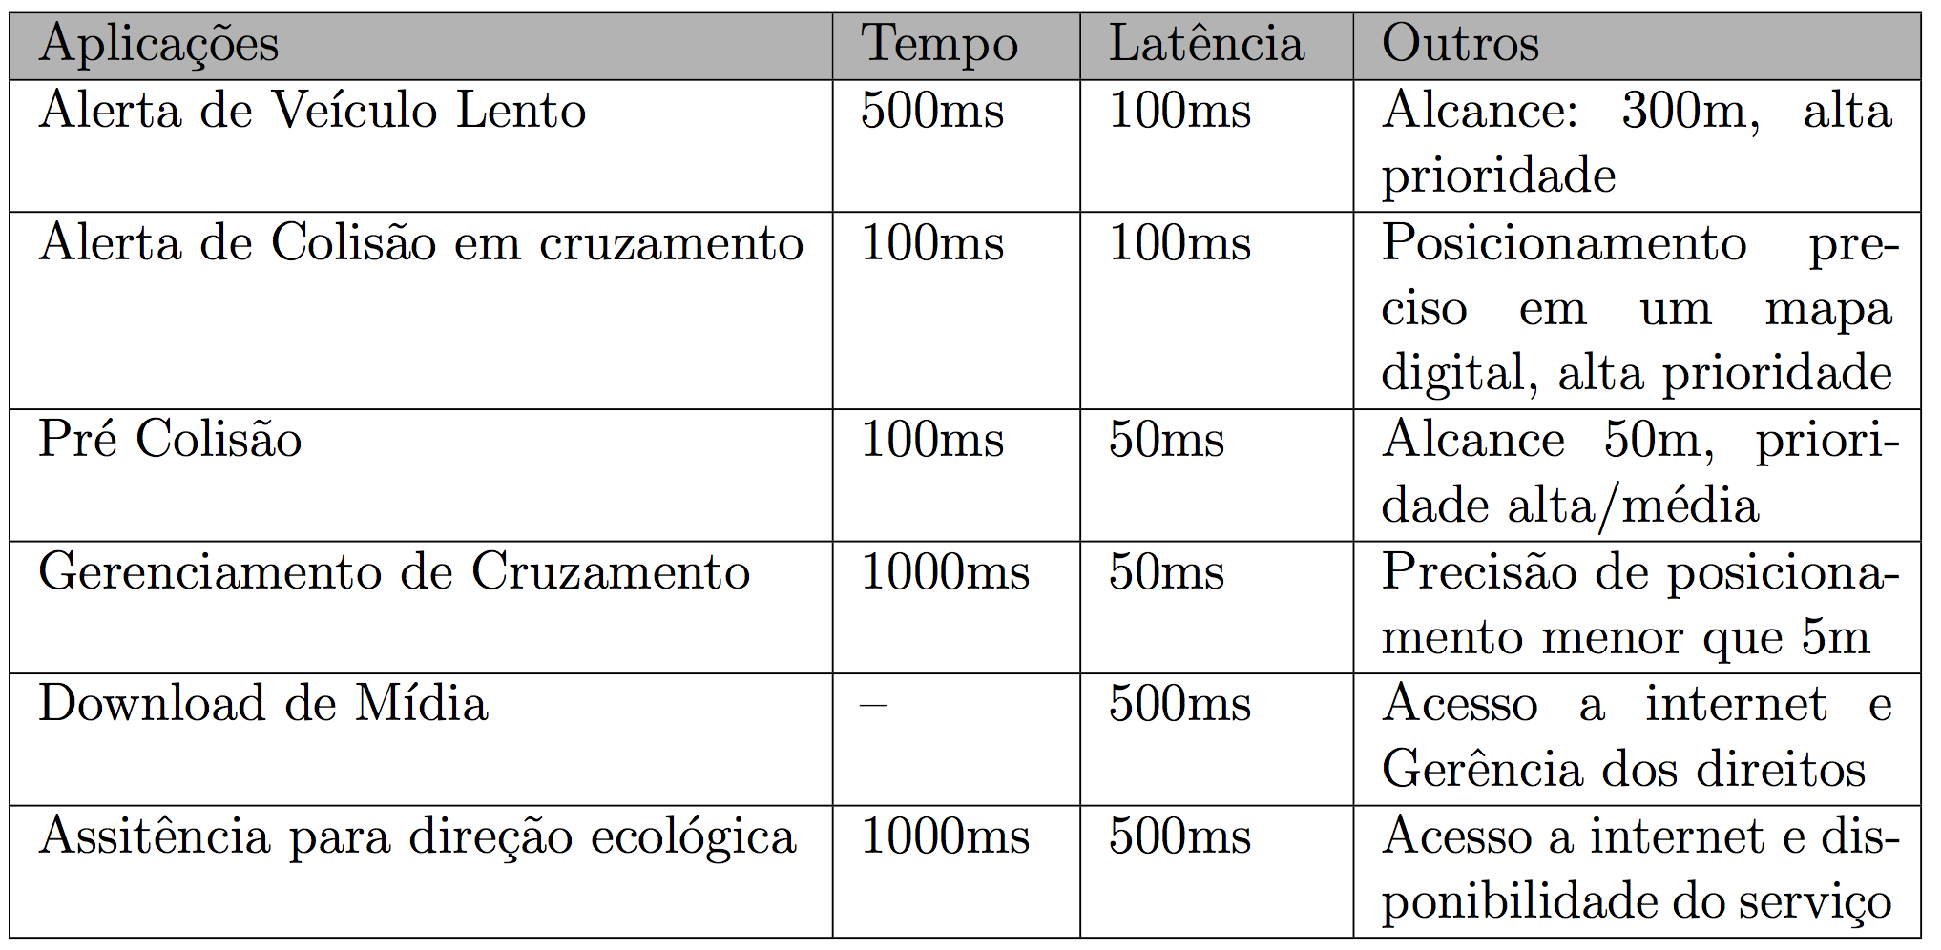
Conclusões
24
Requisitos das Aplicações

Slide 25
Trabalhos Futuros
25
Alterar a organização dos servidores visando uma melhor distribuição dos veículos e diminuindo a carga com a operação ChangeServer;
Novos protocolos de comunicação;
Novas regras de segurança (BlockChain);
Implementação de uma plataforma web de simulação (Sendo desenvolvido);
Criando diversas aplicações como sistema de detecção e alerta de congestionamento em cruzamentos semaforizados;
Controle de passagem livre para veículos de urgência e emergência.

Slide 26
Contribuições
26
O modelo proposto permite montar uma rede veicular em nuvem e realizar todo gerenciamento e comunicação de maneira virtual, permitindo criar ambientes flexíveis capazes de oferecer o gerenciamento de uma rede veicular como serviço (VaaS).

Slide 27
Muito obrigado! Dúvidas?
UNIVERSIDADE FEDERAL DE SERGIPE
PRÓ-REITORIA DE PÓS-GRADUAÇÃO E PESQUISA
NÚCLEO DE PÓS-GRADUAÇÃO EM CIÊNCIA DA COMPUTAÇÃO
george.junior@ifs.edu.br
Notes:
27

